Slide 1
计算机基础与实训教材系列
《中文版AutoCAD 2010实用教程》

Slide 2
第 九 章
尺寸标注和公差标注

Slide 3
学 习 目 标
在图形设计中，尺寸标注是绘图设计工作中的一项重要内容，因为绘制图形的根本目的是反映对象的形状，而图形中各个对象的真实大小和相互位置只有经过尺寸标注后才能确定。AutoCAD包含了一套完整的尺寸标注命令和实用程序，可以轻松完成图纸中要求的尺寸标注。例如，使用AutoCAD中的【直径】、【半径】、【角度】、【线性】、【圆心标记】等标注命令，可以对直径、半径、角度、直线及圆心位置等进行标注 。
:::::《计算机基础与实训教材系列》系列丛书官方网站 http://www.tupwk.com.cn/edu :::::

Slide 4
本 章 重 点
尺寸标注的规则、组成元素和类型
创建尺寸标注的基本步骤
线性、对齐、弧长、基线和连续标注的方法
半径、直径和圆心标注的方法
角度和多重引线标注的方法
形位公差的标注方法
编辑标注对象的方法
:::::《计算机基础与实训教材系列》系列丛书官方网站 http://www.tupwk.com.cn/edu :::::

Slide 5
9.1 尺寸标注的规则与组成
在对图形进行标注前，应先了解尺寸标注的组成、类型、规则及步骤等 。
尺寸标注的规则
尺寸标注的组成
尺寸标注的类型
创建尺寸标注的步骤
:::::《计算机基础与实训教材系列》系列丛书官方网站 http://www.tupwk.com.cn/edu :::::

Slide 6
9.1.1 尺寸标注的规则
在AutoCAD 2010中，对绘制的图形进行尺寸标注时应遵循以下规则。
物体的真实大小应以图样上所标注的尺寸数值为依据，与图形的大小及绘图的准确度无关。
图样中的尺寸以mm为单位时，不需要标注计量单位的代号或名称。如采用其他单位，则必须注明相应计量单位的代号或名称，如°、m及cm等。
图样中所标注的尺寸为该图样所表示的物体的最后完工尺寸，否则应另加说明。
:::::《计算机基础与实训教材系列》系列丛书官方网站 http://www.tupwk.com.cn/edu :::::

Slide 7
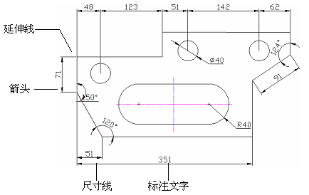
9.1.2 尺寸标注的组成
在机械制图或其他工程绘图中，一个完整的尺寸标注应由标注文字、尺寸线、延伸线、尺寸线的端点符号及起点等组成 。
:::::《计算机基础与实训教材系列》系列丛书官方网站 http://www.tupwk.com.cn/edu :::::

Slide 8
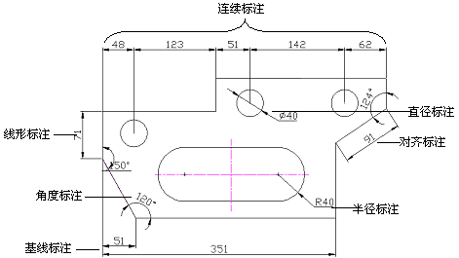
9.1.3 尺寸标注的类型
AutoCAD 2010提供了十余种标注工具以标注图形对象，分别位于【标注】菜单或【标注】面板或【标注】工具栏中。使用它们可以进行角度、直径、半径、线性、对齐、连续、圆心及基线等标注，如图9-2所示 。
:::::《计算机基础与实训教材系列》系列丛书官方网站 http://www.tupwk.com.cn/edu :::::

Slide 9
9.1.4 创建尺寸标注的步骤
在AutoCAD中对图形进行尺寸标注的基本步骤如下：
(1) 在快速访问工具栏选择【显示菜单栏】命令，在弹出的菜单中选择【格式】|【图层】命令，在打开的【图层特性管理器】对话框中创建一个独立的图层，用于尺寸标注。
(2) 在快速访问工具栏选择【显示菜单栏】命令，在弹出的菜单中选择【格式】|【文字样式】命令，在打开的【文字样式】对话框中创建一种文字样式，用于尺寸标注。
(3) 在快速访问工具栏选择【显示菜单栏】命令，在弹出的菜单中选择【格式】|【标注样式】命令，在打开的【标注样式管理器】对话框设置标注样式。
(4) 使用对象捕捉和标注等功能，对图形中的元素进行标注。
:::::《计算机基础与实训教材系列》系列丛书官方网站 http://www.tupwk.com.cn/edu :::::

Slide 10
9.2 创建与设置标注样式
在AutoCAD中，使用标注样式可以控制标注的格式和外观，建立强制执行的绘图标准，并有利于对标注格式及用途进行修改。本节将着重介绍使用【标注样式管理器】对话框创建标注样式的方法 。
新建标注样式
设置线样式
设置符号和箭头样式
设置文字样式
设置调整样式
设置主单位样式
设置换算单位样式
设置公差样式
:::::《计算机基础与实训教材系列》系列丛书官方网站 http://www.tupwk.com.cn/edu :::::

Slide 11
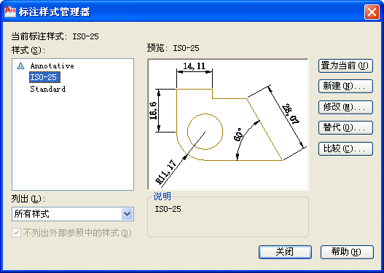
9.2.1 新建标注样式
要创建标注样式，在快速访问工具栏选择【显示菜单栏】命令，在弹出的菜单中选择【格式】|【标注样式】命令，或在【功能区】选项板中选择【注释】选项卡，在【标注】面板中单击【标注样式】按钮，打开【标注样式管理器】对话框 。
:::::《计算机基础与实训教材系列》系列丛书官方网站 http://www.tupwk.com.cn/edu :::::

Slide 12
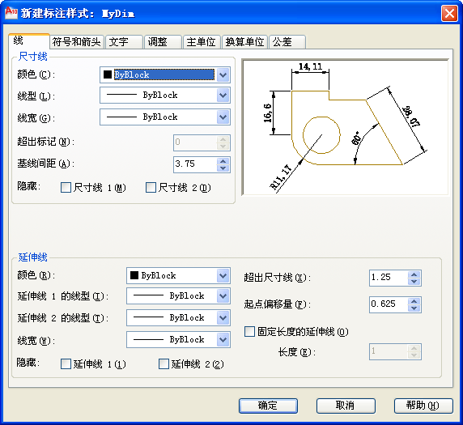
9.2.2 设置线样式
在【新建标注样式】对话框中，使用【线】选项卡可以设置尺寸线和延伸线的格式和位置，如图9-5所示 。
:::::《计算机基础与实训教材系列》系列丛书官方网站 http://www.tupwk.com.cn/edu :::::

Slide 13
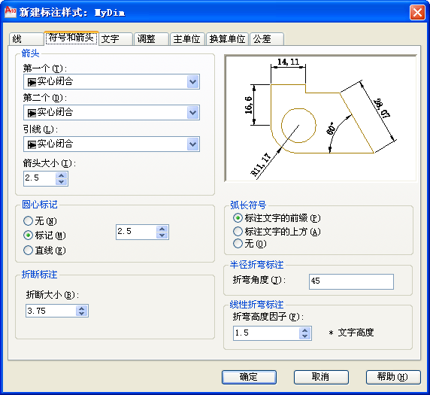
9.2.3 设置符号和箭头样式
在【新建标注样式】对话框中，使用【符号和箭头】选项卡可以设置箭头、圆心标记、弧长符号和半径标注折弯的格式与位置，如图9-12所示 。
:::::《计算机基础与实训教材系列》系列丛书官方网站 http://www.tupwk.com.cn/edu :::::

Slide 14
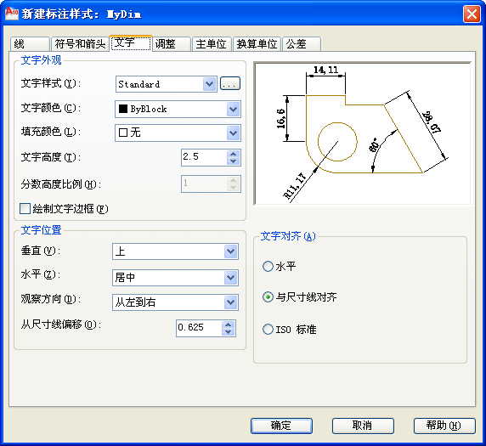
9.2.4 设置文字样式
在【新建标注样式】对话框中可以使用【文字】选项卡设置标注文字的外观、位置和对齐方式，如图9-16所示 。
:::::《计算机基础与实训教材系列》系列丛书官方网站 http://www.tupwk.com.cn/edu :::::

Slide 15
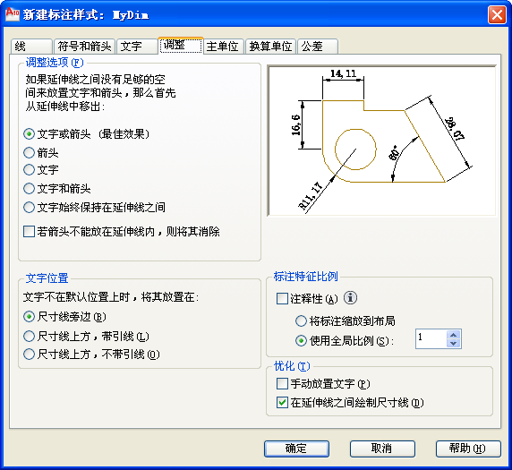
9.2.5 设置调整样式
在【新建标注样式】对话框中，可以使用【调整】选项卡设置标注文字、尺寸线、尺寸箭头的位置，如图9-21所示 。
:::::《计算机基础与实训教材系列》系列丛书官方网站 http://www.tupwk.com.cn/edu :::::

Slide 16
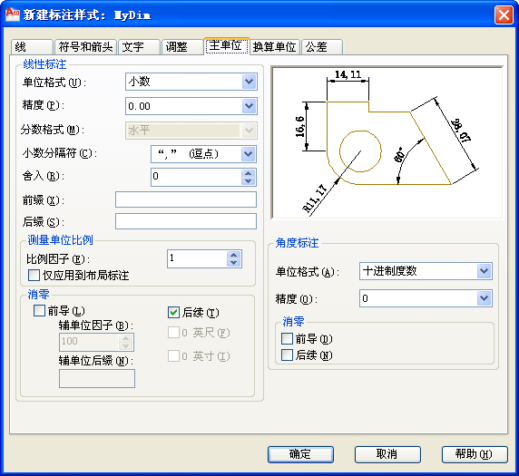
9.2.6 设置主单位样式
在【新建标注样式】对话框中，可以使用【主单位】选项卡设置主单位的格式与精度等属性，如图9-24所示 。
:::::《计算机基础与实训教材系列》系列丛书官方网站 http://www.tupwk.com.cn/edu :::::

Slide 17
9.2.7 设置换算单位样式
在【新建标注样式】对话框中，可以使用【换算单位】选项卡设置换算单位的格式，如图9-25所示。
在AutoCAD 2010中，通过换算标注单位，可以转换使用不同测量单位制的标注，通常是显示英制标注的等效公制标注，或公制标注的等效英制标注。在标注文字中，换算标注单位显示在主单位旁边的方括号[ ]中，如图9-26所示。
:::::《计算机基础与实训教材系列》系列丛书官方网站 http://www.tupwk.com.cn/edu :::::

Slide 18
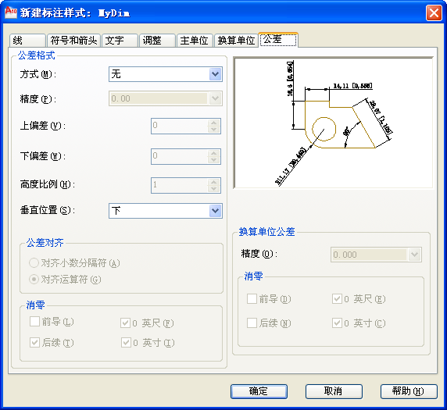
9.2.8 设置公差样式
在【新建标注样式】对话框中，可以使用【公差】选项卡设置是否标注公差，以及以何种方式进行标注，如图9-27所示 。
:::::《计算机基础与实训教材系列》系列丛书官方网站 http://www.tupwk.com.cn/edu :::::

Slide 19
9.3 标注尺寸
在了解了尺寸标注的相关概念及标注样式的创建和设置方法后，本节介绍如何在中文版AutoCAD 2010中标注图形尺寸 。
线性标注
对齐标注
弧长标注
基线标注
连续标注
半径标注
折弯标注
直径标注
圆心标注
角度标注
折弯线性标注
多重引线标注
坐标标注
快速标注
标注间距和标注打断
:::::《计算机基础与实训教材系列》系列丛书官方网站 http://www.tupwk.com.cn/edu :::::

Slide 20
9.3.1 线性标注
在快速访问工具栏选择【显示菜单栏】命令，在弹出的菜单中选择【标注】|【线性】命令(DIMLINEAR)，或在【功能区】选项板中选择【注释】选项卡，在【标注】面板中单击【线型】按钮，可创建用于标注用户坐标系XY平面中的两个点之间的距离测量值，并通过指定点或选择一个对象来实现，此时命令行提示如下信息。
指定第一条延伸线原点或 <选择对象>:。
:::::《计算机基础与实训教材系列》系列丛书官方网站 http://www.tupwk.com.cn/edu :::::

Slide 21
9.3.2 对齐标注
在快速访问工具栏选择【显示菜单栏】命令，在弹出的菜单中选择【标注】|【对齐】命令(DIMALIGNED)，或在【功能区】选项板中选择【注释】选项卡，在【标注】面板中单击【对齐】按钮，可以对对象进行对齐标注，命令行提示如下信息。
指定第一条延伸线原点或 <选择对象>:
:::::《计算机基础与实训教材系列》系列丛书官方网站 http://www.tupwk.com.cn/edu :::::

Slide 22
9.3.3 弧长标注
在快速访问工具栏选择【显示菜单栏】命令，在弹出的菜单中选择【标注】|【弧长】命令(DIMARC)，或在【功能区】选项板中选择【注释】选项卡，在【标注】面板中单击【弧长】按钮，可以标注圆弧线段或多段线圆弧线段部分的弧长。当选择需要的标注对象后，命令行提示如下信息。
:::::《计算机基础与实训教材系列》系列丛书官方网站 http://www.tupwk.com.cn/edu :::::

Slide 23
9.3.4 基线标注
快速访问工具栏选择【显示菜单栏】命令，在弹出的菜单中选择【标注】|【连续】命令(DIMCONTINUE)，或在【功能区】选项板中选择【注释】选项卡，在【标注】面板中单击【连续】按钮，可以创建一系列端对端放置的标注，每个连续标注都从前一个标注的第二个延伸线处开始。
:::::《计算机基础与实训教材系列》系列丛书官方网站 http://www.tupwk.com.cn/edu :::::

Slide 24
9.3.5 连续标注
在快速访问工具栏选择【显示菜单栏】命令，在弹出的菜单中选择【标注】|【连续】命令(DIMCONTINUE)，或在【功能区】选项板中选择【注释】选项卡，在【标注】面板中单击【连续】按钮，可以创建一系列端对端放置的标注，每个连续标注都从前一个标注的第二个延伸线处开始。
:::::《计算机基础与实训教材系列》系列丛书官方网站 http://www.tupwk.com.cn/edu :::::

Slide 25
9.3.6 半径标注
在快速访问工具栏选择【显示菜单栏】命令，在弹出的菜单中选择【标注】|【半径】命令(DIMRADIUS)，或在【功能区】选项板中选择【注释】选项卡，在【标注】面板中单击【半径】按钮，可以标注圆和圆弧的半径。执行该命令，并选择要标注半径的圆弧或圆，此时命令行提示如下信息。
指定尺寸线位置或 [多行文字(M)/文字(T)/角度(A)]:
:::::《计算机基础与实训教材系列》系列丛书官方网站 http://www.tupwk.com.cn/edu :::::

Slide 26
9.3.7 折弯标注
在快速访问工具栏选择【显示菜单栏】命令，在弹出的菜单中选择【标注】|【折弯】命令(DIMJOGGED)，可以折弯标注圆和圆弧的半径。该标注方式与半径标注方法基本相同，但需要指定一个位置代替圆或圆弧的圆心。
:::::《计算机基础与实训教材系列》系列丛书官方网站 http://www.tupwk.com.cn/edu :::::

Slide 27
9.3.8 直径标注
在快速访问工具栏选择【显示菜单栏】命令，在弹出的菜单中选择【标注】|【直径】命令(DIMDIAMETER)，或在【功能区】选项板中选择【注释】选项卡，在【标注】面板中单击【直径标注】按钮，可以标注圆和圆弧的直径。
:::::《计算机基础与实训教材系列》系列丛书官方网站 http://www.tupwk.com.cn/edu :::::

Slide 28
9.3.9 圆心标注
在快速访问工具栏选择【显示菜单栏】命令，在弹出的菜单中选择【标注】|【圆心标记】命令(DIMCENTER)，或在【功能区】选项板中选择【注释】选项卡，在【标注】面板中单击【圆心标记】按钮，即可标注圆和圆弧的圆心。此时只需要选择待标注其圆心的圆弧或圆即可。
:::::《计算机基础与实训教材系列》系列丛书官方网站 http://www.tupwk.com.cn/edu :::::

Slide 29
9.3.10 角度标注
在快速访问工具栏选择【显示菜单栏】命令，在弹出的菜单中选择【标注】|【角度】命令(DIMANGULAR)，或在【功能区】选项板中选择【注释】选项卡，在【标注】面板中单击【角度】按钮，都可以测量圆和圆弧的角度、两条直线间的角度，或者三点间的角度，如图9-46所示。执行DIMANGULAR命令，此时命令行提示如下。
选择圆弧、圆、直线或 <指定顶点>:。
:::::《计算机基础与实训教材系列》系列丛书官方网站 http://www.tupwk.com.cn/edu :::::

Slide 30
9.3.11 折弯线性标注
在快速访问工具栏选择【显示菜单栏】命令，在弹出的菜单中选择【标注】|【折弯线性】命令(DIMJOGLINE)，或在【功能区】选项板中选择【注释】选项卡，在【标注】面板中单击【折弯线】按钮，都可以在线性或对齐标注上添加或删除折弯线。此时只需选择线性标注或对齐标注即可。
:::::《计算机基础与实训教材系列》系列丛书官方网站 http://www.tupwk.com.cn/edu :::::

Slide 31

9.3.12 多重引线标注
在快速访问工具栏选择【显示菜单栏】命令，在弹出的菜单中选择【标注】|【多重引线】命令(MLEADER)，或在【功能区】选项板中选择【注释】选项卡，在【多重引线】面板(如图9-49所示)中单击【多重引线】按钮，都可以创建引线和注释以及设置引线和注释的样式。
:::::《计算机基础与实训教材系列》系列丛书官方网站 http://www.tupwk.com.cn/edu :::::

Slide 32
9.3.13 坐标标注
在快速访问工具栏选择【显示菜单栏】命令，在弹出的菜单中选择【标注】|【坐标】命令，或在【功能区】选项板中选择【注释】选项卡，在【标注】面板中单击【坐标】按钮，都可以标注相对于用户坐标原点的坐标，此时命令行提示如下信息。
指定点坐标:
在该提示下确定要标注坐标尺寸的点，而后系统将显示【指定引线端点或 [X 基准(X)/Y 基准(Y)/多行文字(M)/文字(T)/角度(A)]:】提示。默认情况下，指定引线的端点位置后，系统将在该点标注出指定点坐标。
:::::《计算机基础与实训教材系列》系列丛书官方网站 http://www.tupwk.com.cn/edu :::::

Slide 33
9.3.14 快速标注
在快速访问工具栏选择【显示菜单栏】命令，在弹出的菜单中选择【标注】|【快速标注】命令，或在【功能区】选项板中选择【注释】选项卡，在【标注】面板中单击【快速标注】按钮，都可以快速创建成组的基线、连续、阶梯和坐标标注，快速标注多个圆、圆弧，以及编辑现有标注的布局。
:::::《计算机基础与实训教材系列》系列丛书官方网站 http://www.tupwk.com.cn/edu :::::

Slide 34
9.3.15 标注间距和标注打断
在快速访问工具栏选择【显示菜单栏】命令，在弹出的菜单中选择【标注】|【标注间距】命令，或在【功能区】选项板中选择【注释】选项卡，在【标注】面板中单击【调整间距】按钮，可以修改已经标注的图形中的标注线的位置间距大小。
:::::《计算机基础与实训教材系列》系列丛书官方网站 http://www.tupwk.com.cn/edu :::::

Slide 35
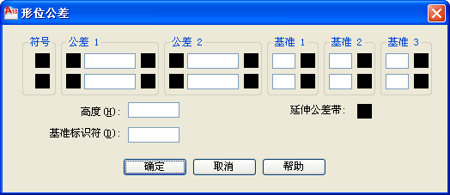
9.4 标注形位公差
在快速访问工具栏选择【显示菜单栏】命令，在弹出的菜单中选择【标注】|【公差】命令，或在【功能区】选项板中选择【注释】选项卡，在【标注】面板中单击【公差】按钮，打开【形位公差】对话框，可以设置公差的符号、值及基准等参数，如图9-63所示。
:::::《计算机基础与实训教材系列》系列丛书官方网站 http://www.tupwk.com.cn/edu :::::

Slide 36
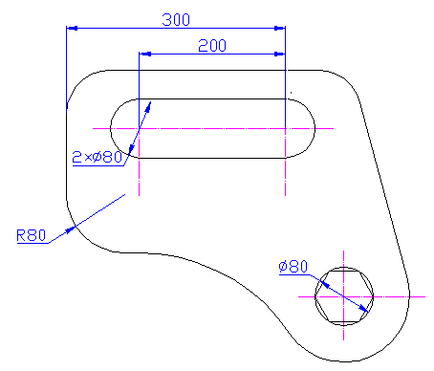
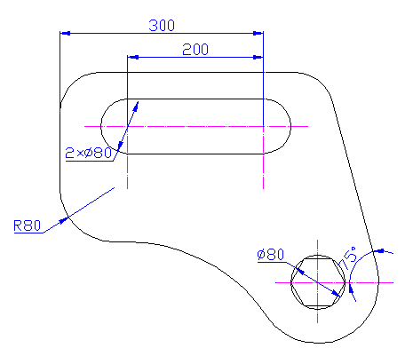
9.5 上机练习
综合运用多种标注命令，标注一个较为复杂的二维图形(如图9-68所示)，来巩固本章所介绍的知识点 。
:::::《计算机基础与实训教材系列》系列丛书官方网站 http://www.tupwk.com.cn/edu :::::

